Slide 1

KUWA NA IMANI
Lessoni ya 8 kwa ajili ya Mei 23, 2026

Slide 2

"Imani inaonyesha ukweli wa kile tunachotumaini; ni ushahidi wa mambo ambayo hatuwezi kuona"
(Waebrania 11:1)

Slide 3

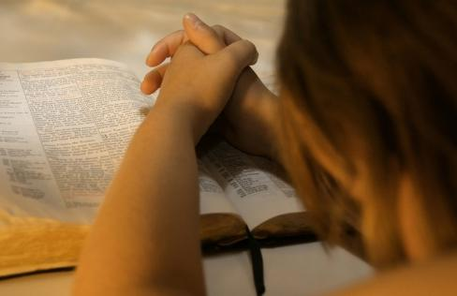
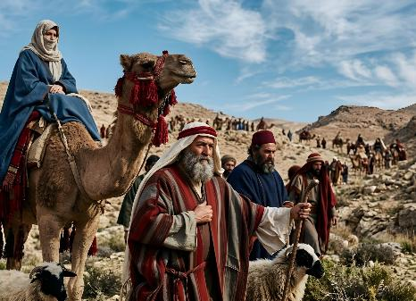
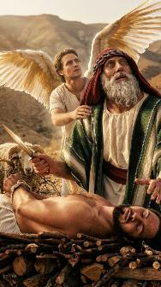


Maarifa ya Mungu, kujifunza Biblia, na maombi lazima yawe na kipengele kimoja cha kawaida ili kuwa vipengele vya kubadilisha katika maisha yetu: imani.
Bila imani, mambo haya huwa maarifa tu, au mila isiyo na maana.
Lakini kwa imani, ni mambo yenye nguvu ambayo yatatupeleka kwenye kilele cha juu cha uzoefu wetu wa kiroho: "vitu vyote vinawezekana kwake yeye aaminiye" (Marko 9:23).
Aina tofauti za imani:
Imani na ishara
Kipimo cha Imani.
Imani na hisia
Imani ni nini?
Ufafanuzi na ukuzaji wa imani
Imani ya Yesu

Slide 4

AINA TOFAUTI ZA IMANI

Slide 5

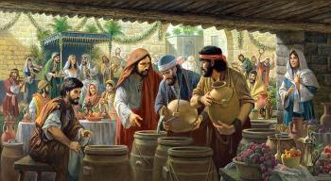
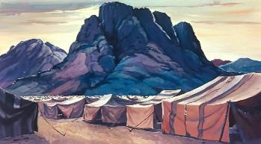
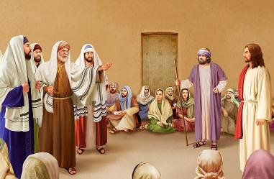

IMANI NA ISHARA
" ‘Msipoona ishara na maajabu,’ Yesu akamwambia, ‘hamtaamini kamwe.’ ” (Yohana 4:48)
Ishara ni alama ya kipekee au onyesho lililotolewa ili kuthibitisha ujumbe ulioongozwa na roho au kusaidia mamlaka takatifu. Ingawa ishara kwa ujumla inaeleweka kuwa tukio la kimiujiza - kama harusi huko Kana (Yohana 2:11)- ukweli kwamba Israeli walipiga kambi mbele ya Mlima Sinai kumwabudu Mungu (Kutoka 3:12) pia ilitolewa kama ishara.
Mafarisayo walimwomba Yesu awaonyeshe ishara ya aina yoyote ambayo inaweza kuthibitisha kwamba yeye ndiye Masihi, ili waweze kumwamini (Marko 8:11).
Yesu alikasirika walipoomba ishara ya kuhalalisha ukosefu wao wa imani (Marko 8:12). Wakati mtu hataki kuamini, hakuna ishara itakayoweza kumshawishi.
Mungu ametupa ushahidi wa kutosha katika Neno lake na katika asili ili kila mtu anayetaka kuamini aamini. Hata hivyo, daima kuna nafasi ya kuwa na shaka. Ndiyo sababu Yesu alitoa baraka maalum kwa "wale ambao hawajaona lakini wameamini" (Yohana 20:29).

Slide 6



KIPIMO CHA IMANI
“Akajibu, Mkiwa na imani kiasi cha punje ya haradali, mwaweza kuuambia mti huu, Ng 'oka, ukapandwe baharini, nao utawatii” (Lk 17:6)
Kuna vipimo tofauti vya imani:
Imani ya mitume
Imani ya Petro
Imani ya Baba
Imani ya mwanamke Mkananayo
Imani ya Akida
Imani ya Stefano
"Kwa nini hamna imani?" (Marko 4:40)
"Enyi wenye imani haba!" (Mt. 14:31
“Nisaidieni imani yangu ndogo” (Marko 9:24)
"Imani yako ni kubwa" (Mt. 15:28).
"Sijapata imani kubwa kama hiyo hata katika Israeli" (Luka 7:9)
“mtu aliyejaa imani” (Matendo 6:5)
Ni wazi kwamba imani inaweza kukua kama mizizi ya kutokuamini inang 'olewa. Usadikisho lazima uchukue nafasi ya shaka hatua kwa hatua. Ombi letu linapaswa kuwa: "Ongeza imani yetu" (Lk. 17:5.)
Kupitia kazi ya Roho Mtakatifu, kujifunza Biblia, na uzoefu wetu na Mungu tutaweza kuona kwamba "imani yenu inakua" (2Thes. 1:3).

Slide 7



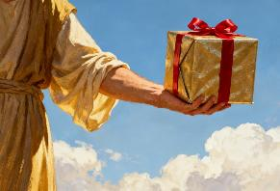

IMANI NA HISIA
“Kwa maana mmeokolewa kwa neema, kwa njia ya imani; ambayo hiyo haikutokana na nafsi zenu, ni kipawa cha Mungu.” (Waefeso 2:8)
Je, imani ni hisia au tendo la busara?
Jibu la swali hili ni muhimu. Sio sawa kusema "NINAHISI nimeokolewa" kama kusema "Najua nimeokolewa."
Lakini hebu tuanze kutoka mwanzo. Chanzo cha imani ni nini? Imani inatoka kwa Mungu na anatupa kama zawadi (Rum. 12:3; Efe. 2:8).
Tunapoitikia vizuri karama hiyo - tunapoanza kuonyesha imani - kwamba imani huleta ndani yetu hisia kama vile furaha; utulivu; hisia ya utulivu wa kiroho; …
Lakini imani yenyewe sio hisia; ni "uhakika" na "usadikisho" (Ebr. 11:1). Sio kitu ambacho kinategemea hisia zetu. Ninapohisi dhaifu, au kuhisi kwamba wokovu wangu uko mbali, hapo ndipo ni lazima nitumie imani zaidi.

Slide 8

IMANI NI NINI?

Slide 9

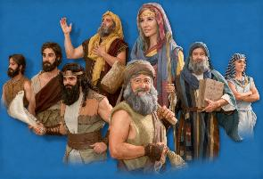
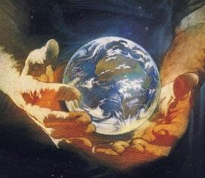
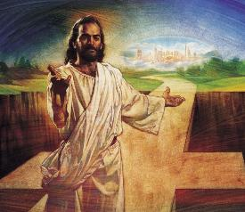
UFAFANUZI NA MAENDELEO YA IMANI
"Imani inaonyesha ukweli wa kile tunachotumaini; ni ushahidi wa mambo ambayo hatuwezi kuona" (Hebrews 11:1)
Tumia imani, hata iwe ndogo (Mt. 17:20)
Jifunze Biblia (Rum. 10:17)
Mwombe Mungu aiongeze (Lk. 17:5)
Usikate tamaa na mashaka (Marko 9:23-24)
Usiweke imani yangu juu ya imani ya wengine (Mt. 25:8)
Kuitikia Roho Mtakatifu (Gal. 5:22)
Kuzoea kutenda imani yangu (2 Kor. 5:7)
Waebrania 11:1, 3, na 6 hutupatia ufafanuzi mpana wa imani. Imani inahusiana sana na dhana yetu ya Mungu. Inatuongoza kumwamini kama Muumba na Mthawabishaji.
Katika sura yote, Paulo anafafanua juu ya imani ya wanaume na wanawake wengi ambao hutumika kama mfano na kututia moyo tusife moyo wakati tunasubiri thawabu.
Kama tulivyoona, sote hatuna kiwango sawa cha imani. Ninawezaje kukuza imani yoyote niliyonayo, iwe ni kidogo au nyingi?

Slide 10


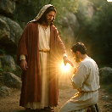
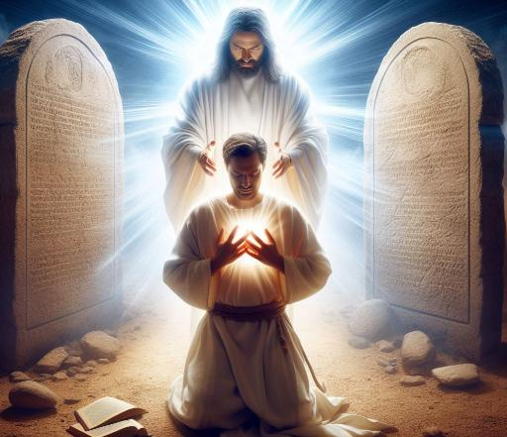
IMANI YA YESU
“Hapa ndipo penye subira ya watakatifu. Hawa ndio wazishikao amri za Mungu, na imani ya Yesu” (Ufunuo 14:12)
Sisi, waumini ambao tunaishi karibu na kurudi kwa Yesu, tunatofautishwa na mambo mawili ambayo lazima "tuyashike" (yaani, kutii au kuhifadhi): amri na imani ya Yesu (Ufu. 14:12).
Sheria (amri) na Injili (imani) vimeunganishwa. Huwezi kutii bila kuwa na imani, wala kuamini bila kutii. Lakini "imani ya Yesu" inamaanisha nini?
Mtii Yesu na Neno Lake
Kuwa na uzoefu wa kila siku na Yesu
Kumfanya Yesu kiini cha maisha yetu
Kuishi kulingana na imani yetu
Kuweka imani yetu kwa Yesu
Kumtafakari Yesu katika maisha yetu
Kubali zawadi ya neema yake
Kwa kumwamini Yesu tunahesabiwa haki. (Rum. 5:1), kutakaswa (Matendo 26:18), na kuwa watoto wa Mungu (Yohana 1:12).

Slide 11

Kisha mtumaini Bwana Yesu kukuongoza hatua kwa hatua katika njia sahihi. Unaweza kupata uhakikisho na nguvu katika kila hatua unayoendelea, kwani unaweza kuwa na hakika kwamba mkono wako uko mkononi mwake. Unaweza "kukimbia na usichoke"; unaweza "kutembea na usife moyo," kwani unaweza kutambua kwa imani kwamba una mkono wako mkononi mwa Kristo. Hutazama chini ya kuvunjika moyo, kwani unapofuata kumjua Bwana, ukimtumaini, utakuwa na uhakika kwamba Yule asiyewaacha wale wanaomtumaini kabisa ndiye Msaidizi wako wa kila wakati
EGW (Our Father Cares, Oktoba 27)

